Slide 1

EL OTSETOETUSED
ROHEPÖÖRDELE HOOANDJANA
Helen Sulg​
KIK Arengu ja Koostöökoja juht
November 2022
Notes:
25 min:
AwaraEst projekti näitel võiks ju alustadagi sellest, kuidas tänane seminar teoks sai ja milleks me selliseid seminare teeme – taotlusaktiivsus, kvaliteet, Eesti projektide toetamine.

Slide 2

RAAMISTIK, ET MOBILISEERIDA ÜHISKONDA KESTLIKUMALT JA KLIIMANEUTRAALSELT TOIMIMA
EUROOPA ROHELINE KOKKULEPE
MAJANDUSKASVU LAHTISIDUMINE RESSURSIKASUTUSEST:
ambitsiooniks ressursitõhusa ja konkurentsivõimelise majandusega ühiskond,
kus 2050. a ei ole kasvuhoonegaaside netoheidet ja kus majanduskasv on
ressursikasutusest lahutatud.
KODANIK, KOHANEMINE, KONKURENTSIVÕIME: eesmärgiks parandada kodanike heaolu, võidelda kliimamuutusest tingitud tagajärgedega ning muuta EL konkurentsivõimelisemaks ja puhtamaks ringmajanduseks
TOETAVAD MEHHANISMID:
- regulatiivsed nt strateegiad ja seadused
- toetavad nt investeeringud, heitkogustega kauplemise süsteemi ümberkujundamine
- teavitavad nt kommunikatsioonikampaaniad, juhendid, seminarid, koolitused, ühis-algatused
Notes:
"Euroopa roheline kokkulepe on uus majanduskasvu strateegia, millest saadav kasu kaalub üles tehtud kulutused. See näitab, kuidas me saame oma elu ja tööd ning tootmist ja tarbimist ümber kujundada nii, et elaksime tervislikumalt ja muudaksime oma ettevõtted innovaatiliseks. Esimesena ja kiiresti tegutsedes aitame oma majandusel tõusta maailmas juhtivale kohale.„

Slide 3
SEOSED
TOETUSTEGA
STRATEEGILISED SUUNAD
KESTLIK
ARENG
Teadusuuringute hoogustamine ja innovatsiooni edendamine
Kõrgemate EL-i kliimaeesmärkide seadmine aastateks 2030 ja 2050
Nullsaaste eesmärk mürgivaba keskkonna nimel
Puhas, taskukohane ja kindel energia
Euroopa roheline kokkulepe
Ökosüsteemide ja elurikkuse taastamine ja säilitamine
Tööstuse kaasamine puhta ringmajanduse saavutamiseks
“Talust toidulauani”, tervislik ja keskkonnahoidlik toidusüsteem
Energia- ja ressursitõhus ehitamine ja renoveerimine
Säästva ja aruka liikuvuse kiirendamine
EL JUHTPOSITSIOON
MAAILMAS
EUROOPA
KLIIMAPAKT
Ülemineku
rahastamine
Kedagi ei jäeta kõrvale (õiglane üleminek)
Notes:
Nii ülemaailmne kliimaraport (IPCC 2020) kui ka elurikkuse raport (IPBES 2019) näitavad kindlalt kliima ja keskkonnaolude halvenemist, kolmikkriisina on siia juurde toodud jäätmete probleem. EL rohelepe on reaktsioon tegelikkuse halvenevale olukorrale ja soov seda olukorda põhjalikult muuta. Iseenesest ei muutu midagi paremaks, aga hullemaks läheb kiirenevas tempos.
https://www.ipbes.net/sites/default/files/2020-02/ipbes_global_assessment_report_summary_for_policymakers_en.pdf
https://www.ipcc.ch/site/assets/uploads/2018/02/AR5_SYR_FINAL_SPM.pdf

Slide 4
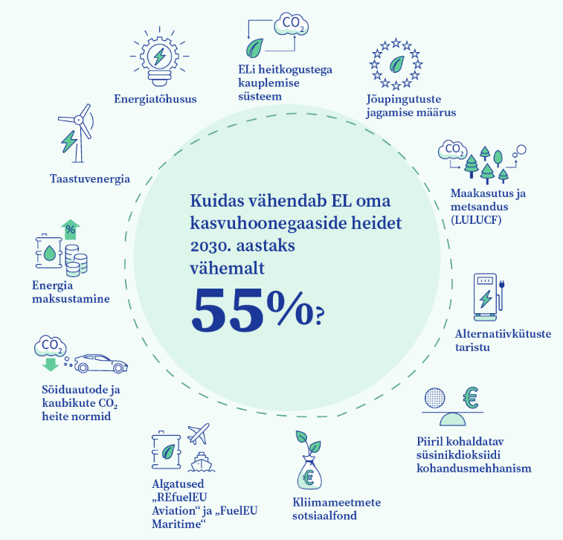
FIT55
KOHUSTUSED
JA SAMMUD

Slide 5
MILLEKS?
KELLELE? KUIDAS?
ROHEPÖÖRE
Laetud sõna: 2019 vs 2022 tõehetk mitmik-kriisis.
Kohanemine, tasakaal ja elamine looduse piirides.
Nurjatu + VUCA: kõigi ja ei kellegi oma, kiire ja aeglane korraga.
ebastabiilsus (Volatility), ebakindlus (Uncertainty),
keerukus (Complexity) ja ebaselgus (Ambiguity)
Probleem, võimalus, paratamatus:
mõtteviisi ja valikute küsimus

Slide 6

ROHEPÖÖRE
KUIDAS?
KOHALIK JA RIIGIEELARVE (sh TULU HEITKOGUSTEGA KAUPLEMISEST)
STRUKTUURITOETUSED (7-aastased liikmesriigis elluviidavad toetused)
EUROOPA ÜLESED JA REGIONAALSED TOETUSSKEEMID (otsetoetused): LIFE, Horisont, Innovatsioonifond, Interreg, Irena; lisaks EIB, NIB laenud.
NB! TREND: ROHETEEMA MAHTUDE KASV
NORRA/EUROOPA MAJANDUSPIIRKONNA PROGRAMMID
Notes:
LIFE Programme is the EU's funding instrument for the environment and climate action. It has been bringing green ideas to LIFE since 1992 and, to date, has co-financed over 5,500 projects. EU and associated countries are part of the programme, including in these new projects. For the 2021 - 2027 period, the EU has increased LIFE Programme funding by almost 60%, up to €5.4 billion, and included the new clean energy transition sub-programme.

Slide 7
MIKS OTSETOETUS?
SUUREMAD SUMMAD = VÕIMSAMAD TULEMUSED
KOHATI VÄIKSEM KONKURENTS VÕRRELDES RIIGI TOETUSTEGA
PARTNERITE JA TEADMISTE VÕRK: REGIONAALNE JA EL ÜLENE KOOSTÖÖ (Üksi jõuad kiiresti, koos kaugele)
.. AGA KA
KOHATI SUUREM OMAFINANTSEERING
KEERULISEM TAOTLUSE VORM + INGLISE KEEL

Slide 8
AD 2022
KUIDAS
MEIL LÄHEB?
HÄSTI
Eesti on taotlusaktiivsuse ja edukuse poolest tubli (LIFE, EUROOPA HORISONT)
Oleme teinud päriselt häid asju (nt avalik ruum)!
Eesti: väike on ilus – kontaktid kiirelt käes, väle kohanemine, täpsus asjaajamises
Toimiv ekspertvõrgustik (NCP e national contact point ministeeriumi sisuosakonnas). Suvest 2022 on käivitunud KIK kaasrahastuse programm: märgiline algatus. Päringutega tegeletakse, toimuvad infopäevad, seminarid-meistriklassid kirjutamiseks.

Slide 9
AD 2022
KUIDAS
MEIL LÄHEB?
VÕIKS VEEL PAREMINI
Innovatsioonifond ja Interreg roheprojektide taotlusaktiivsus
Eesti suurust arvestades peaksime kasutama rohkem piiriüleseid ja ühisprojektide praktikaid (konkurentsilt koosloomele)
Sisuline kasu ja mõju: kuidas joondada kohalik ja praktiline, teaduse probleem/vajadus EL vaatesse
Projektipõhine = kas ka jätkusuutlik?
Suur kala akvaariumis v väike ookeanis, (Midsommer), poliitikalooja kaasamine –kohe algusest!
Barjäärid (keel ja inforuum, inim-, aja ja rahaline ressurss, konsultantide kompetents, vähesus)

Slide 10
Konsultandi vaade
TEHKE ASJU, MIDA PEATE NIIKUINII TEGEMA: TOETUSEGA SAATE TEHA VÕIMSAMALT!
OHUTUD RISKID: PILOOTIDE JA INNOVEERIMISEGA SAAB VÕTTA MÄNGURUUMI UUTE LAHENDUSTE KATSETAMISEKS!
TEHKE, AGA MITTE AINULT ENDALE, VAID KA EUROOPALE.
VÄIKE EESTI ON TIIGER, KES VAHEL ARVAB, ET TA ON KASS.. JA VAHEL VASTUPIDI KASS, KES PEAB END TIIGRIKS
KA MITTE TEGEMINE TEGEMINE, ERITI LOODUSES
TAOTLEMINE ON 10-20% KOGU ELLUVIIMISE TÖÖST
Notes:
”miks” – ehk Säästva arengu kastikesed võivad muidu jääda võõraks, deklaratiivseks. A la: raha ja ressursi kokkuhoid on konkurentsieelis, tööandja bränding, sest uus gen tahab kestlikus ettevõttes töötada, meid kõiki mõjutavad Eesti ja planeedi ressursside piirid, rohepööre kui võimalus, mitte karistus, meie abil tekib tasakaalus ja läbimõeldud teekond (nii aasta kui 3-5 aasta vaade).

Slide 11
Riikliku eksperdi vaade
ROHKEM TUGEVAID TAOTLUSI: HUVILISI JAGUB, AGA JAGUB KA "ÕNNEOTSIJAID".
IDEE „KRAADIMINE“ JA NÕUETE TÕLGENDAMINE: TULEB ETTE KEERUKAID JA DETAILSEID TÕLGENDAMISI, TAJU POLIITILISTES PRIORITEETIDES
RISKIJUHTIMINE: HEA KUI OLEKS REGULAARSEM (PROJEKTIDE SEIRE?) VÕRGUSTIK EHK SIDE KA TOETUST SAANUTEGA. HETKEL VAATAME TAOTLUSE ÜLE, ELLUVIIMISEL OSALEMINE SÕLTUB TAOTLEJAST.
RISKID RAHA, EESTI MAINE.

Slide 12
Tänan!

